Slide 1
Жизнь в Киеве
Розмаїтий Дмитро
8-Б клас

Slide 2
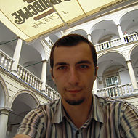
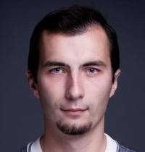
Виталий Мокосий
Создатель, автор и главный редактор блога "Жизнь в Киеве".

Slide 3
7 интересных фактов о Киеве
Первая электрическая трамвайная сеть
Первый украинский небоскреб
Первый и единственный в мире памятник мусоровозу
«Лысая гора»
Могила Юрия Долгорукого
Крещатик
Владимир Савченко

Slide 4
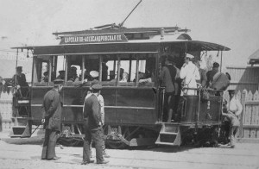
Первая электрическая трамвайная сеть
Первая электрическая трамвайная сеть на территории бывшей Российской империи появилась в Киеве в 1892 году. А первая одновременная остановка всех киевских трамваев (в мирное время) состоялась совсем недавно, в 2013 году. Можем себя поздравить: мы стали свидетелями исторического события!

Slide 5
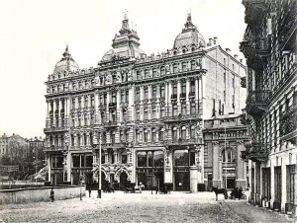
Первый украинский небоскреб
Первый украинский небоскреб назывался «Дом Гинзбурга», он был возведен в 1910-1912 годах. На момент своего построения это было самое высокое здание в Российской империи. Современники вспоминали, что паломники, которые приезжали отовсюду к Софии и Киево-Печерской Лавре, крестились перед этим небоскребом, ошибочно принимая его за храм.

Slide 6
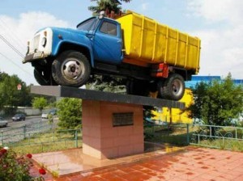
Первый и единственный в мире памятник мусоровозу
Первый и единственный в мире памятник мусоровозу расположен в нашей столице, недалеко от кладбища Берковцы, по улице Газопроводная, 2. Работники киевского КП «Спецтранс» считают, что «мусорщик тоже заслуживает памятника», и вообще это повышает престиж профессии работников санитарной отрасли.
Памятник в виде машины образца 1960-х годов поставили в 2004 году, к 35-ой годовщине Киевспецтранса и 10-летию Украинской ассоциации автопредприятий санитарной очистки. У местных жителей даже сложилась своя примета: если бросить монетку возле памятника-мусоровоза, в доме будут сверкающие чистота и порядок!

Slide 7
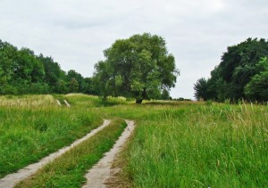
«Лысая гора»
«Малая энциклопедия киевской старины» сообщает, что название «Лысая гора» появилось вследствие массовой вырубки леса на киевском холме. Таким образом власти обеспечивали киевлян необходимым количеством дров для растопки домашних печей. Постепенно гора «облысела».
Но киевляне не слишком огорчились, а наоборот, убедились, что теперь вершина этой горы станет отличным местом для садоводства, огородов и полевых работ. Сейчас же «Лысуха» имеет в основном недобрую славу из-за представителей различных субкультур, якобы устраивающих там свои магические собрания и ритуалы.

Slide 8
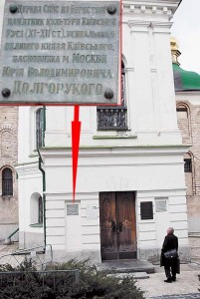
Могила Юрия Володимировича Долгорукого
В 1947 году по личному распоряжению Сталина знаменитые археологи Герасимов и Копылов были направлены на раскопки Храма Спаса в Берестове, что возле Киево-Печерской Лавры. Целью экспедиции были поиски могилы Юрия Долгорукого, который по преданию основал город Москву. Однако, что искали, не нашли. Несмотря на неудачу, вскоре в центре храма было установлено пышное надгробие легендарного князя. И только в 1989 году недалеко от Церкви Спаса нашли реальную могилу Долгорукого.

Slide 9
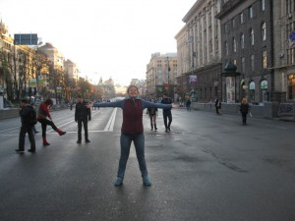
Крещатик
Крещатик является самой короткой и одновременно самой широкой главной улицей в Европе. Длина улицы чуть больше километра, а название свое она меняла целых 7 раз.

Slide 10
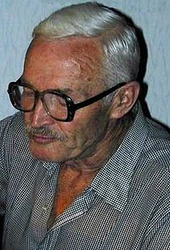
Владимир Савченко
Писатель Владимир Савченко (1933 – 2005), который жил и работал в Киеве, называл украинскую столицу «Хабаровск—на—Днепре». Название он образовал не от фамилии русского землепроходца, а от украинского слова «хабар», что означает «взятка». Похоже, такое название все еще актуально…

Slide 11
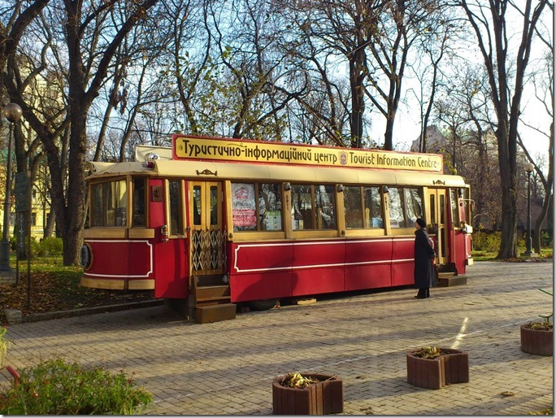
Трамвай в парке Шевченко

Slide 12
Трамвай в парке Шевченко
Вчера в обед проходил около парка и неожиданно для себя заметил трамвай, расположенный ближе к бульвару Шевченко. Подошел к нему и оказалось, что это такой необычный туристический информационный центр. Теперь, зайдя в трамвай, каждый турист может узнать детальную информацию о Киеве и его достопримечательностях.

Slide 13
Трамвай в парке Шевченко
Кроме этого, можно еще рассмотреть детали самого трамвая, при чем как снаружи так и внутри. Чего там только нет: старый телефонный аппарат, звонок, деревянный столики и лавочки, выставка архивных документов…
И как вы думаете, кому принадлежит идея? Константину Скретуцкому – автору многих оригинальных памятников Киева:
Ежик в тумане , Балерина, Рояль в кустах, Кот из Одноразовых вилок, Шедевры на Пейзажной аллее, Памятники из дерева.

Slide 14
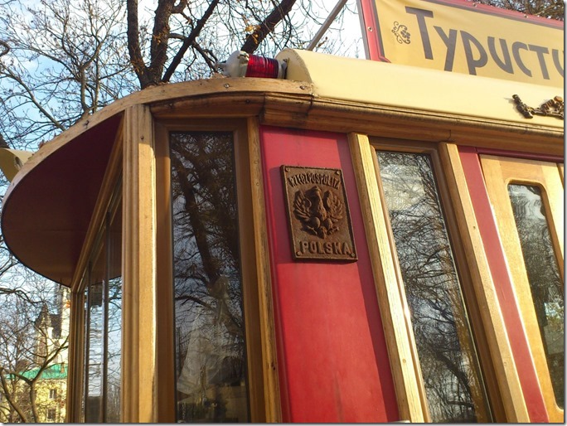
Трамвай в парке Шевченко
На трамвае установлена табличка, свидетельствующая о его польском происхождении.

Slide 15
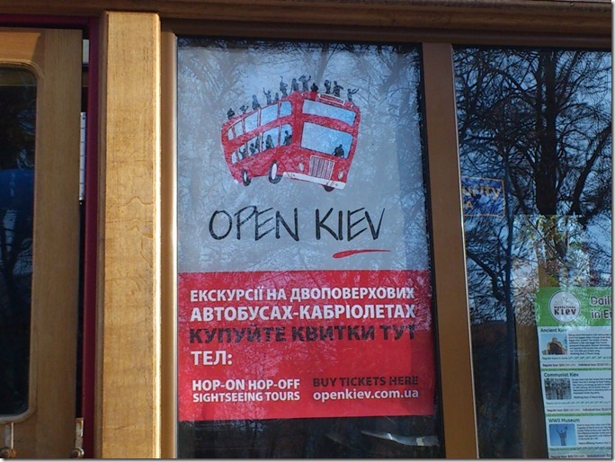
Трамвай в парке Шевченко
Трамвай в парке Шевченко пестрел такой вот афишей:

Slide 16
Трамвай в парке Шевченко
Алгоритм действий туриста таков:
Он покупает двухдневный билет и садится в автобус.
Во время поездки он слушает туристическую информацию и в любой момент может выйти из автобуса на остановке. Например, заинтересовали Золотые Ворота – вышел около них.
Затем турист гуляет любое время и может сесть на любой другой двухэтажный автобус OpenKiev на одной из остановок совершенно бесплатно. Точнее, это уже включено в стоимость билета.
Интересно, что “запрыгнуть” назад в автобус можно, остановив его, голосуя на любой общественной остановке.

Slide 17
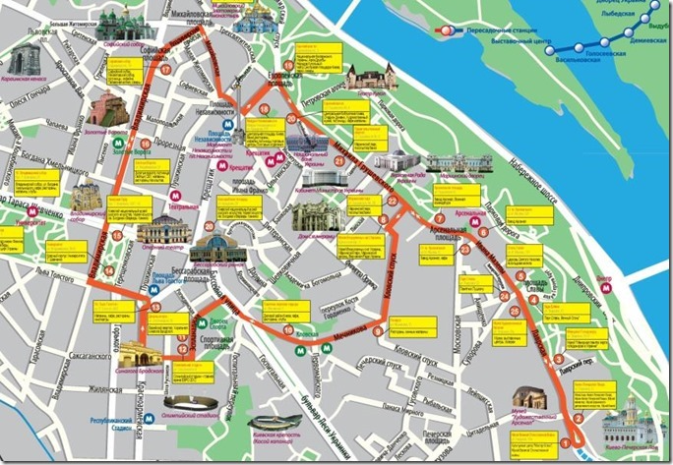
Трамвай в парке Шевченко
Такая современная идея путешествия по большому городу решает проблему малого количества времени и соответственно помогает увидеть максимальное количество туристических объектов Киева.
Если вас заинтересовала эта тема, то самую точную информацию сможете найти на официальном сайте “OpenKiev”.
Стоимость взрослого двухдневного билета сейчас – 200 гривен. А маршрут “hop on-hop off” автобуса на данный момент выглядит следующим образом:

Slide 18
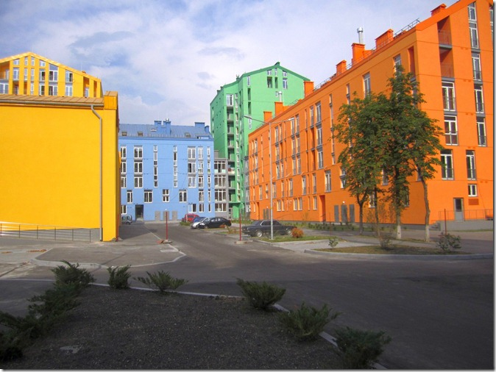
Комфорт Таун – в цветах радуги!

Slide 19
Комфорт Таун – в цветах радуги!
Как вы знаете, в Киеве существует множество разнообразных новостроек, жилых комплексов. Часть из них сгруппирована в целые жилые кварталы, с сопутствующей инфраструктурой, которая обычно включает магазины, , парковую зону, детские и спортивные площадки. Сегодня речь пойдет об одном таком квартале под названием “Комфорт Таун”.
“Комфорт Таун” – это такой себе микрорайончик, главной концепцией которого является то, что все дома покрашены в разные очень яркие цвета: желтый, синий, красный, оранжевый, розовый, зеленый… Когда туда попадаешь, создается впечатление, что ты оказался в американском трехмерном мультфильме. Домики выглядят просто нереально ярко и симпатично!
Прежде всего хочу заверить вас, что это не рекламная статья. Просто дело в том, что мне визуально очень нравится этот радужный городок!

Slide 20
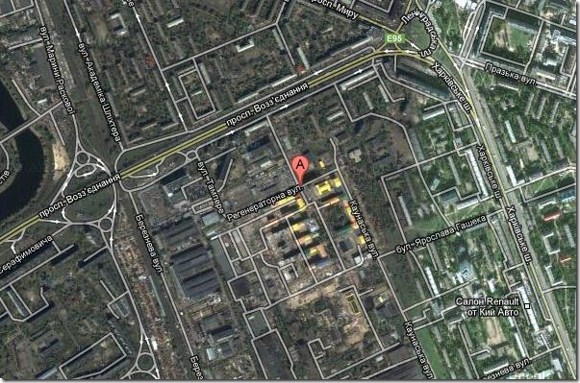
Комфорт Таун – в цветах радуги!
Кроме этого, киевлян, привыкших к постоянно появляющимся 20-ти, 30-ти и даже 50-тиэтажкам, порадует то, что в этот раз все строится на европейский манер:
Все дома не выше 9 этажей. Из окна иллюминатора… А еще 2 месяца назад я приземлялся на самолете в Жулянах. В ходе приземления самолет вынужден был сделать 2 круга над Киевом…
Что я могу сказать, с высоты “Комфорт Таун” выглядит еще более нереально. Представьте себе картину: почти весь левый берег серый-пресерый, и тут, бац – прямоугольник из разноцветных домов…
Вы знаете, это мне напомнило раскраску, которую только-только вместе с карандашами дали ребенку, и он успел начать раскрашивать. Смотрите, как чудно выглядит этот городок на спутниковом снимке Google Maps:

Slide 21
Комфорт Таун – в цветах радуги!
У меня создалось впечатление, что на данный момент большинство домов уже достроены и начались внутренние работы. Но несколько домиков еще строятся. Зато уже готова аллея, детские и спортивные площадки, есть фитнесс-центр. Таким образом каждый из нас может туда прийти и прогуляться, созерцая радужные здания “Комфорт Тауна” и его инфраструктуру.
Единственный минус, который я по-крайней мере лично для себя вижу – это его расположение. Находится он на Регенераторной улице недалеко от Ленинградской площади. А проблемы перемещения с левого берега на правый в часы пик нам всем прекрасно знакомы. Но я думаю, что не всем нужно по утрам ездить на правый берег Киева

Slide 22

Строительство: 1.5 года з 55 секунд

Slide 23
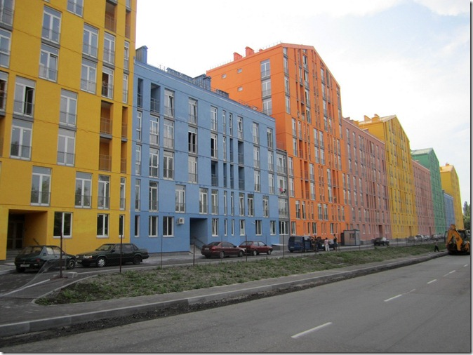
Вид с улицы Каунасской

Slide 24
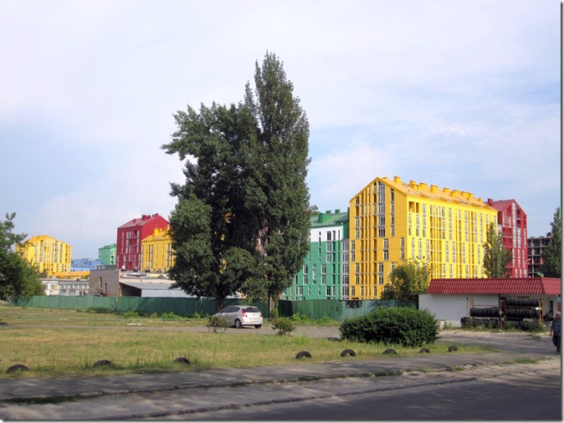
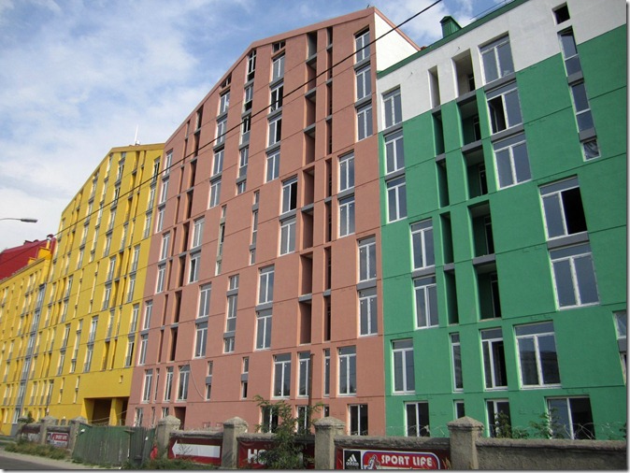
Виды с улицы Регенераторной

Slide 25
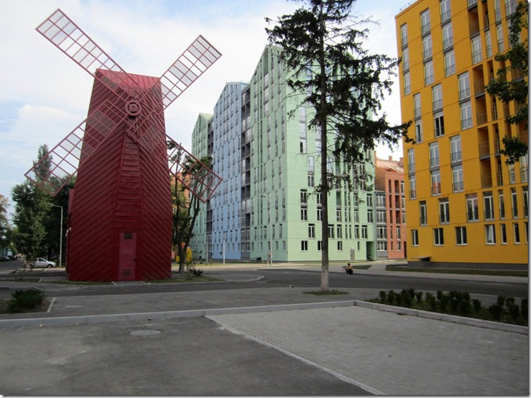
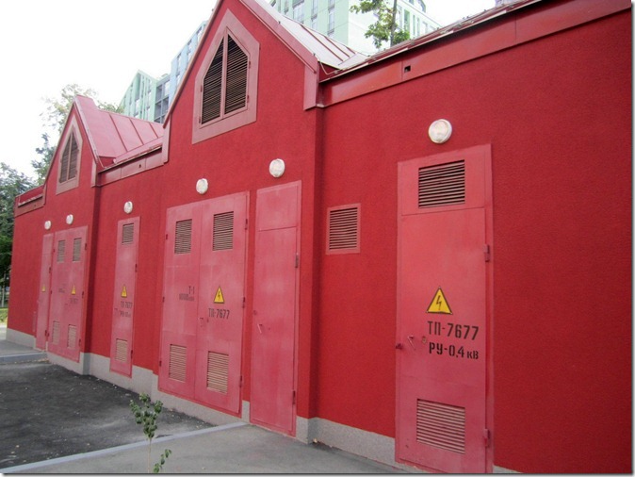
Электрическая подстанция в виде мельницы!

Slide 26
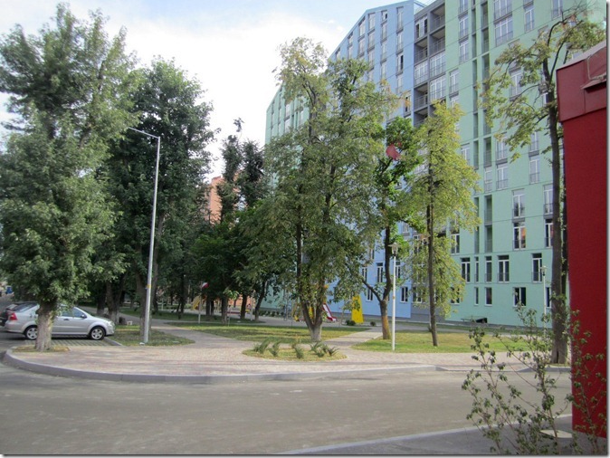
Начало парковой аллеи

Slide 27
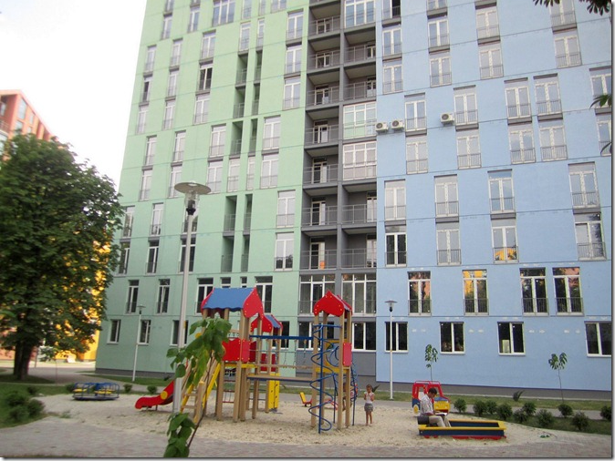
Детская площадка

Slide 28
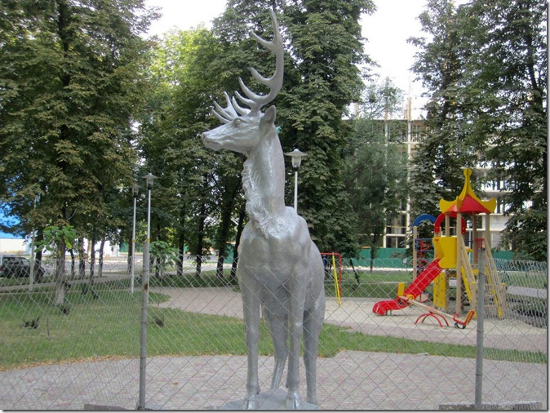
Памятник оленю на аллее

Slide 29
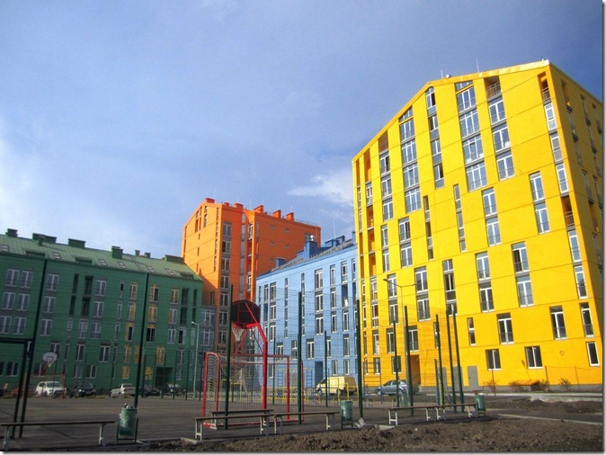
Спортивная площадка

Slide 30
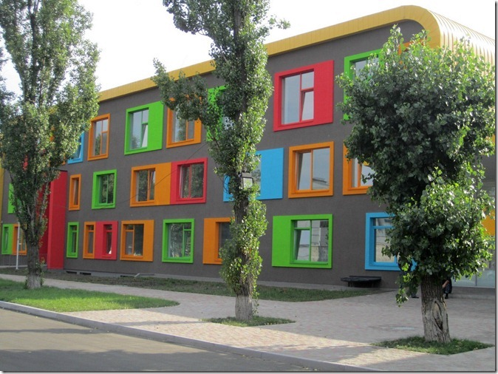
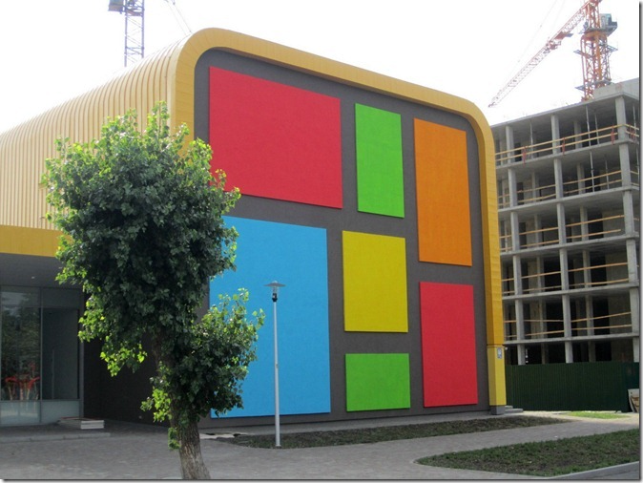
А это, похоже, будет супермаркет

Slide 31
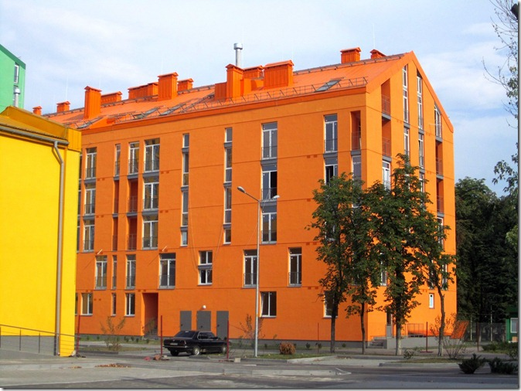
Если выбирать, я бы жил в оранжевом домике!

Slide 32
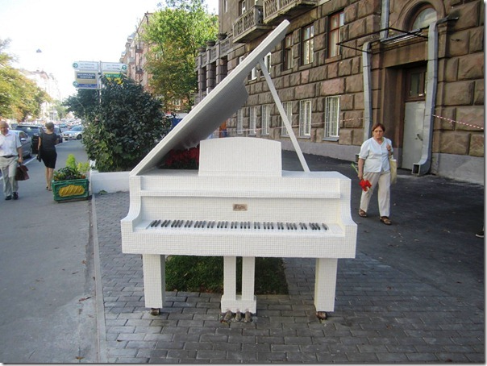
Белый рояль в центре Киева

Slide 33
Белый рояль в центре Киева
Вот такое вот чудо пару недель назад появилось в центре нашего славного города! Рояль выполнен из белой мозаики и эффектно выделяется как на фоне соседствующего темно-серого здания, так и асфальта. Догадайтесь, кто является скульптором?
Почему рояль, почему именно на этом месте?
Именно такие вопросы частенько посещают удивленных пешеходов. Дело в том, что этот рояль на самом деле является памятником великому композитору Шопену, 200-летие которого сравнительно недавно праздновалось во всем мире.
Выполнение из мозаики выдает Константина Скретуцкого, не побоюсь этих слов, лучшего скульптора Киева!

Slide 34
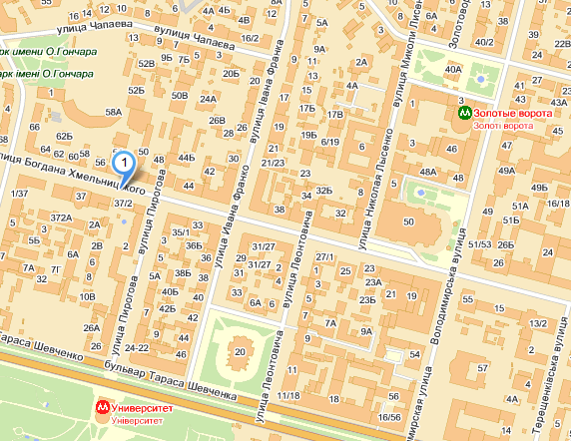
Белый рояль в центре Киева
Скульптуру сделали интерактивной. Подходишь к роялю и благодаря датчикам движения из него начинает играть музыка Шопена. Музыкальный памятник просто таки приводит в восторг детей, неожидающих такого поворота событий!
А поместили его на улице Богдана Хмельницкого неспроста. Причина в том, что рядом с ними находятся детская музыкальная школа №32 (которую переименуют в школу им. Шопена), а также польское консульство. Ведь как известно Фредерик Шопен – поляк.
Кстати, вот конкретное расположение рояля на карте:

Slide 35
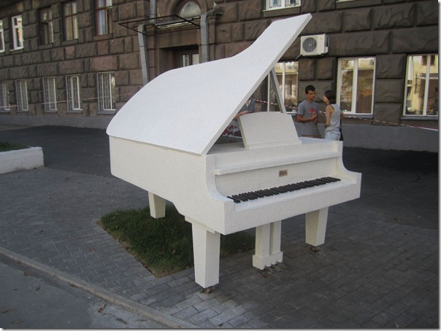
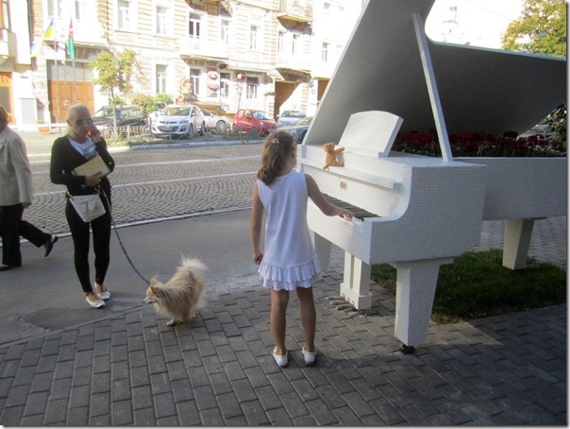
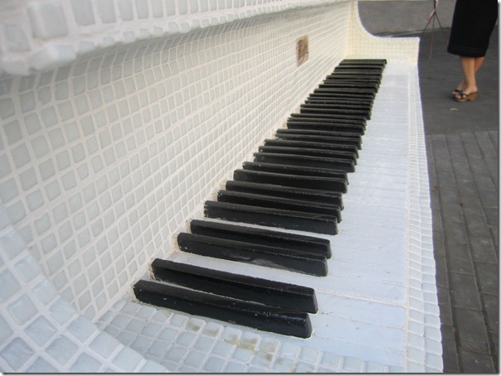
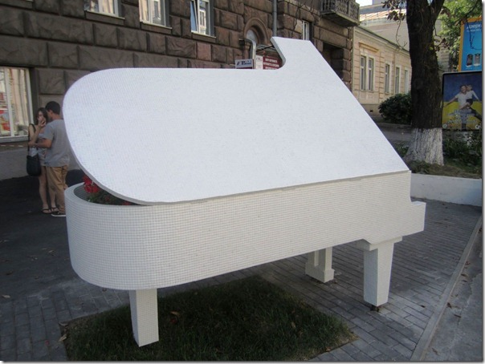
Фотографии памятника Шопену

Slide 36
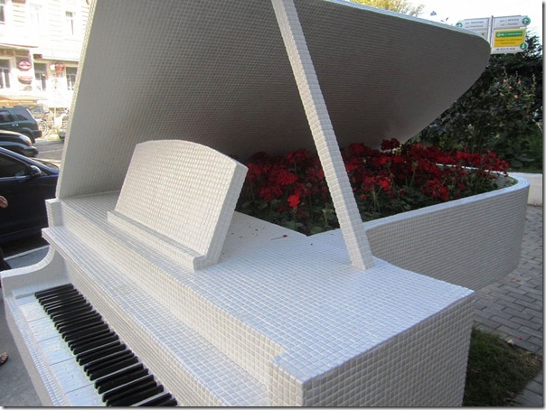
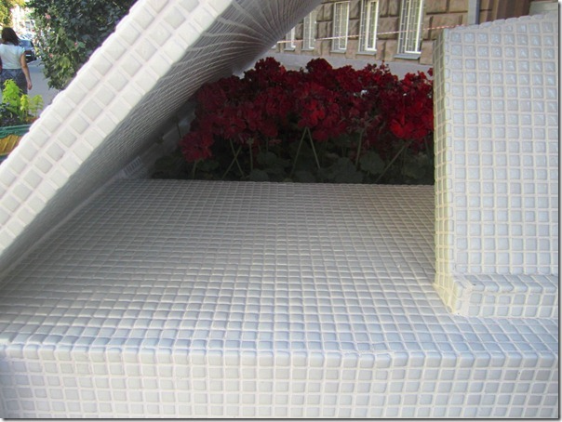
Внутри рояля находятся вазоны с красными цветами. Очень красиво!

Slide 37
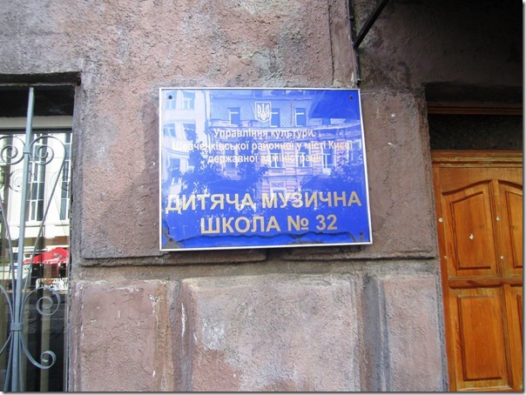
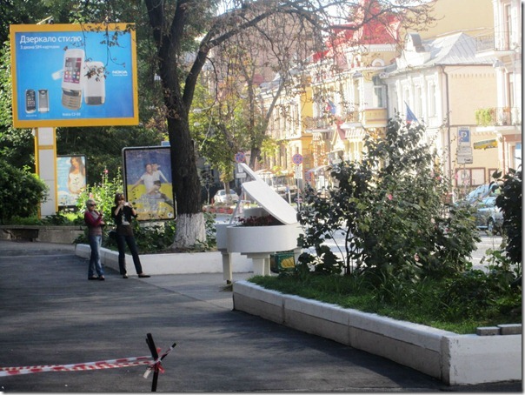
Белый рояль в центре Киева
А вот – та самая детская музыкальная школа…
На фоне рояля виднеется польское консульство с красной крышей

Slide 38
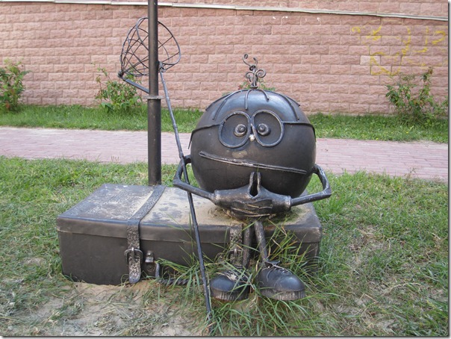
Шар-путешественник на Оболони

Slide 39
Шар-путешественник на Оболони
Эту симпатичную скульпутру можно найти, побродив по дворам новостроек на Оболонской набережной. На детской площадке незаметно на чемондачике сидит себе такой глобус в очках. Рядом – сачок. А над ним находятся три указателя: Африка, Лапландия и Сибирь.
Оказывается, шар-путешественник был создан в Днепропетровской мастерской “Птах”, которые занимаются художественной ковкой.
Лично для меня удивительным получился момент, когда я пару дней назад совершенно случайно наткнулся на такой же глобусик (и не один, а с подружкой ) на набережной в Днепропетровске! Это был мой первый визит в этот город…

Slide 40
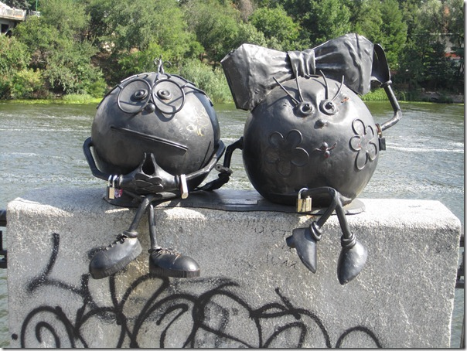
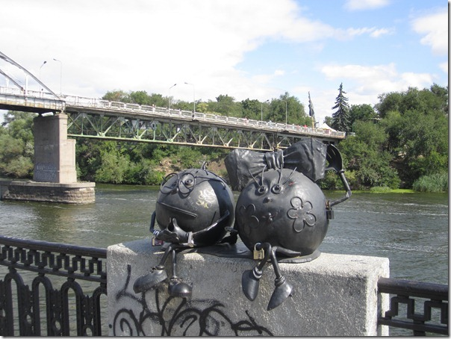
Глобусы в Днепропетровске

Slide 41
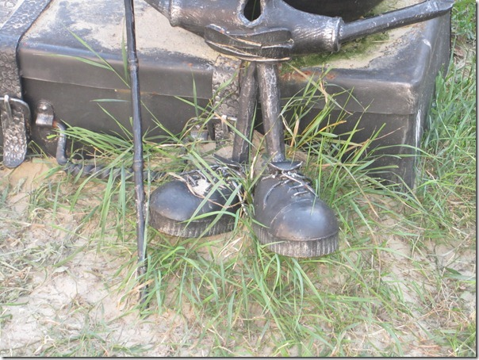
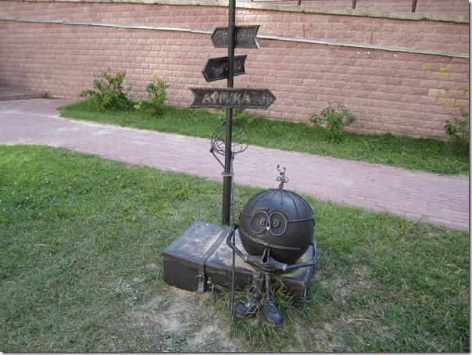
Глобус в Киеве

Slide 42
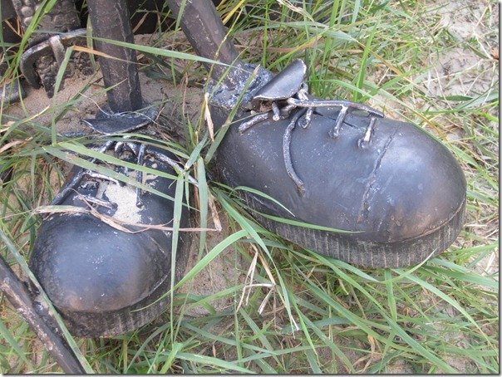
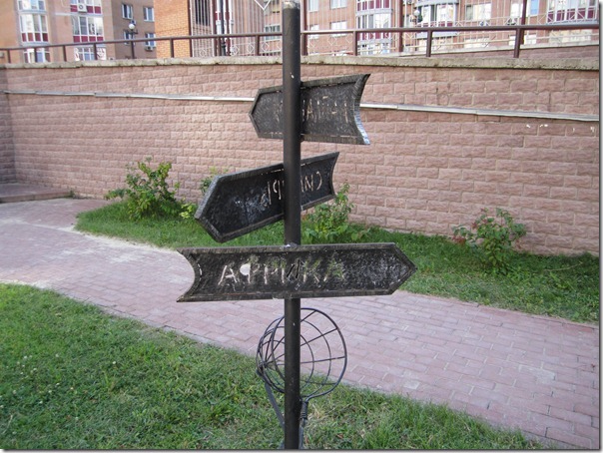
Глобус в Киеве

Slide 43
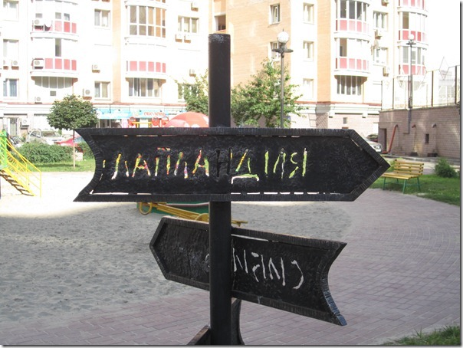
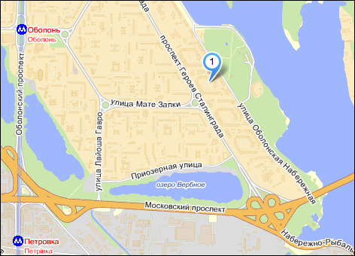
Глобус в Киеве
Где находится глобус-путешественник?
Чтобы увидеть глобус, нужно всего лишь добраться на Оболонь. А потом пройти
от одноименной станции метро минут 20 к дому №8 по улице Героев Сталинграда.

Slide 44
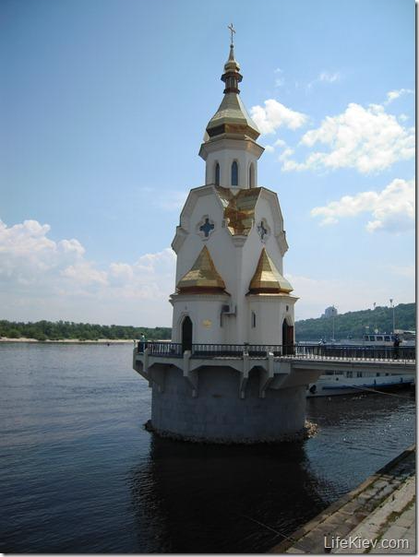
Церковь на воде – первая в Украине
Сегодня разговор пойдет об уникальной киевской церкви на воде:

Slide 45
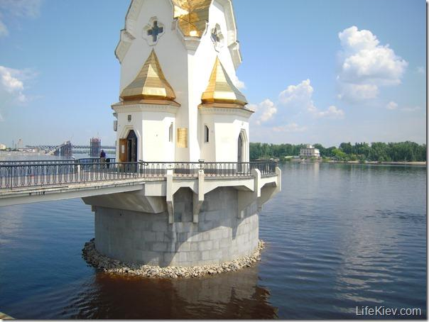
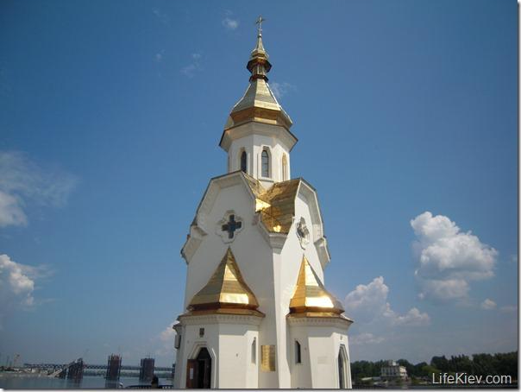
Церковь на воде – первая в Украине
Церковь на Днепре имеет официальное название – Храм Николая Чудотворца. Это первая в Украине, а также по некоторым источникам – первая в Европе церковь, построенная на воде. Правда, мне что-то не очень в это верится.
Конечно, по размеру она относительно небольшая, но при этом выглядит весьма симпатично. Высота храма – 23 метра. С берега к церкви подходит удобный 15-метровый мостик.
Известно также, что ее постройка была довольно сложной в техническом плане. В связи с этим для надежности конструкции фундамент основан на 20-метровых сваях!
Кстати, если пройти мостик и походить вокруг церкви, открываются киевские красивые виды (казалось бы, каких-то 15-20 метров в сторону от улицы… ). Наверное, именно с этим связано то, что в последнее время именно здесь любят делать фото-сессию молодожены.

Slide 46
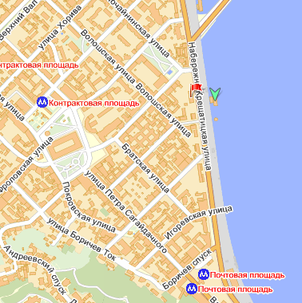
Где находится церковь на воде?
Добраться до церкви на воде, обозначенной на карте зеленой стрелочкой, можно пешком со ст. м. Почтовая площадь или ст. м. Контрактовая площадь. Там довольно близко.

Slide 47

На старом киевском трамвае…
Я очень люблю ходить на экскурсии, которые организовывает “Интересный Киев”. И вот сегодня хочу рассказать кое-что об одной из таких экскурсий – На старом трамвае по старому Киеву.
Чтобы покататься на старом трамвае, нужно было прийти в назначенное время на Контрактовую площадь к памятнику Самсону. Я почему-то наивно ожидал, что ехать будем на натуральном старом трамвае . Но, конечно, же это была только копия того первого киевского трамвая, запущенного в 1892 году:

Slide 48

Внутри все было обито деревом и выглядело довольно таки аутентично

Slide 49

А вот так трамвай выглядит на общем плане

Slide 50

На старом киевском трамвае…
Вместо автоматических дверей – железные створки, которые закрываются на крючок. В трамвае спереди и сзади находятся две площадки. На одной из них был водитель.
Наш экскурсионный маршрут проходил от Контрактовой площади по набережной до бульвара Дружбы Народов и обратно:

Slide 51
На старом киевском трамвае…
В жаркое время лучше на эту экскурсию не ходить потому, что было довольно душно внутри трамвая. Во время этого небольшого путешествия экскурсовод “Интересного Киева”, используя микрофон и динамик, рассказала нам различные интересные истории. Вот несколько наиболее любопытных из них:
- Первый электрический трамвай появился в Киеве в 1892 году. Это раньше, чем в Москве (1899 год) и Санкт-Петербурге (1907).
- До того были трамваи на конной тяге. Бедным лошадкам приходилось тащить трамвай под горку по Большой Васильковской (Красноармейской) улице в центр на современную площадь Льва Толстого.

Slide 52
На старом киевском трамвае…
- Плюс – проехать на таком трамвае стоило существенно дешевле, нежели брать извозчика.
Минус – людей в трамвай набивалось столько, сколько сейчас набивается утром в час пик на левобережных станциях метро .
- Цена билета зависела от длительности проезда.
- Автор первой железной дороги и человек, наиболее повлиявший на развитие ж/д транспорта – военный инженер и предприниматель Аманд Струве.
- В Киеве сейчас в основном закрывают трамвайные линии. Но киевский трамвай не исчезнет так, как сейчас идет реконструкция скоростной линии, которая связывает Борщаговку и площадь Победы.
- Выяснилось, что на Подоле есть дома построенные в 19-м столетии! Их можно найти по неперпендикулярному расположению по отношению к улицам. Это старые небольшие дома, которые остались целы после грандиозного пожара на Подоле в 1811 году!

Slide 53

Кот из одноразовых вилок у Золотых Ворот

Slide 54

Кот залез на дерево и оглядывается на прохожих

Slide 55

Его тело состоит практически полностью из одноразовых пластиковых вилок, привинченных шурупами

Slide 56
Кот из одноразовых вилок
Автором этого яркого памятника является (уже знакомый читателям этого блога по киевскому ежику) скульптор Константин Скретуцкий. Хочется поблагодарить Константина за его работы и пожелать дальнейших творческих успехов в украшении нашего города такими замечательными памятниками!
Где находится кот из одноразовых вилок?
Чтобы показать, где находится этот чудесный кот, не нужно карты Киева! Просто приезжайте на станцию метро “Золотые Ворота”. На выходе у Золотых Ворот будет открытое кафе с большим старинным фонтаном и желтым тентом над ним. На одном из деревьев прямо возле этого кафе и сидит кот из одноразовых вилок .

Slide 57

Дом с химерами

Slide 58

Дом с химерами
Как вы уже поняли, сегодня речь пойдет о знаменитом киевском доме с химерами. Это место, у которого всегда можно встретить туристов. Еще бы, ведь это самый, что ни на есть, центр города! Впрочем, чтобы попасть туда нужно с Крещатика подняться вверх по Институтской или Лютеранской улицам.
Дом с химерами уникален прежде всего своим экстерьером. Собственно, официальное его название – Дом Городецкого. И только уже в народе его именовали домом с химерами, благодаря большому количеству экзотических и фантастических животных на фасаде. Когда видишь этот дом впервые, просто невозможно оторваться от процесса рассматривания этих зверей!

Slide 59
7 интересных фактов о доме с химерами
1. Дом построил самый знаменитый архитектор Киева Владислав Городецкий. Среди его других творений:
Караимская кенаса (ул. Ярославов Вал, 7)
Костел Святого Николая (ул. Большая Васильковская, 75)
Дом национального художественного музея Украины (ул. Грушевская, 6)
Южнорусский машиностроительный завод (ул. Жилянская, 101)
2. Напротив дома с химерами расположено здание администрации Президента Украины.
3. В начале 2000-х годов прошла реставрация дома.
4. Бытует легенда: если на йти крокодила на фасаде дома, то будет вам счастье
5. Есть также легенда, что морские чудовища на фасаде дома – это дань дочери Городецкого, утонувшей в море.
6. Сперва это был доходный дом. Большинство комнат сдавались в наем, а на первом этаже проживал сам архитектор.
7. А в советское время там размещались:
До войны: штаб лесозаготовчной дружины, а потом – Ветеринарное управление Киевского военного округа.
После войны: актеры театра им. Ивана Франко.

Slide 60

Чудища морские

Slide 61

Уникальный стиль дома

Slide 62

Животные, похожие на носорогов и оленей

Slide 63

А вот так мы видим дом, если стоять спиной к администрации президента Украины

Slide 64

Крокодил, которого надо найти, чтобы наступило счастье

Slide 65

А лично мне очень понравились головы слонов…

Slide 66

Дом Городецкого на фоне цветущей магнолии

Slide 67
Детская железная дорога
Есть в Киеве один парк, который отличается от остальных одной существенной особенностью: на его территории расположена детская железная дорога. А ведь многие то и не знают, что всего в 5 минутах ходьбы от ст. м. “Дорогожичи” в Сырецком парке ваш ребенок может показаться на настоящем поезде.
Когда я вместе с детьми и их родителями ехал в этом поезде, создалось впечатление, что детям очень понравилось! Так что берите своих детишек – и вперед! Для взрослого это не такое увлекательное мероприятие, как для ребенка, но все же весьма необычно ехать на реальном поезде по парку в непосредственной близи от жилых домов.

Slide 68

Детская железная дорога
Из интересных особенностей киевской ДЖД можно отметить:
виадук почти 20-метровой высоты (о нем речь пойдет ниже);
наличие двух станций с забавными названиями “Яблунька” и “Вишенька”.

Slide 69

Станция Яблунька недалеко от центрального входа

Slide 70

Ждем поезд

Slide 71

Мой билет

Slide 72

Поезд прибывает на станцию “Яблунька”

Slide 73

Вишенька-Яблунька

Slide 74

Семафоры

Slide 75


Изнутри вагон выкрашенный в веселые желтый и зеленый цвет

Slide 76

Проезжаем по виадуку через овраг 20-метровой высоты

Slide 77


Slide 78

Памятник паровозу

Slide 79

Советская “панелька” совсем рядом с железной дорогой

Slide 80

Старый советский дом на улице Шамрыло

Slide 81

Железная дорога в Сырецком парке

Slide 82

Дети – работники железной дороги
На ДЖД железнодорожниками работают дети! Таким образом они учатся принципам функционирования железнодорожной системы Украины.

Slide 83

Дети – работники железной дороги

Slide 84


Проводницы ДЖД

Slide 85


Несколько фотографий состава

Slide 86

Несколько фотографий состава

Slide 87
Как это было
Открыли детскую железную дорогу в далеком 1953 году. Сырецкого парка тогда еще фактически не было – на его месте был пустырь. 2 года шло обсуждение: стоит ли строить детскую железную дорогу по соседству с печально известным Бабьим Яром. В результате власти все таки решились на строительство, которое стало совершенно народным. В нем принимали участие железнодорожники Киевского узла, работники промышленных предприятий города, учащиеся техникумов и школ, студенты институтов…

Slide 88
Более детально об истории возникновения ДЖД можно узнать здесь:
http://dzd-ussr.ru/towns/kiev/index.html
Есть в Киеве один парк, который отличается от остальных одной существенной особенностью: на его территории расположена детская железная дорога. А ведь многие то и не знают, что всего в 5 минутах ходьбы от ст. м. “Дорогожичи” в Сырецком парке ваш ребенок может показаться на настоящем поезде.

Slide 89

Детская железная дорога
Когда я вместе с детьми и их родителями ехал в этом поезде, создалось впечатление, что детям очень понравилось! Так что берите своих детишек – и вперед! Для взрослого это не такое увлекательное мероприятие, как для ребенка, но все же весьма необычно ехать на реальном поезде по парку в непосредственной близи от жилых домов.
Из интересных особенностей киевской ДЖД можно отметить:
виадук почти 20-метровой высоты (о нем речь пойдет ниже);
наличие двух станций с забавными названиями “Яблунька” и “Вишенька”. Что мы видим, когда едем в поезде
Мала Юго-Западная железная дорога

Slide 90

Пейзажная аллея: + Заяц, Птичка и Коты
Помните, я писал о коте с лавочкой на Пейзажной аллее? Так вот в его “полку прибыло” . Вчера мы с женой побывали там и с радостью увидели новые творения скульптора Константина Скретуцкого: зайца и птичку с лавочками, а также котов на бетонных стенах.

Slide 91


Пейзажная аллея: + Заяц, Птичка и Коты
Все персонажи сделаны с помощью мозаики. Например, птичка. Мне трудно определить, что за птица – галчонок или воробушек, например – но она выглядит очень симпатично.

Slide 92

Мозаика
Мозаика птички сделана из таких вот разноцветных шариков, залитых в бетон. Этим она отличается от других памятников на этой аллее.

Slide 93

Заяц
Заяц был довольно смешной и веселый. Но нормально сфотографировать его спереди мне не удалось так, как там сидела и стояла компания, которая совершенно не хотела уходить. Поэтому – пока только вид сзади. Обратите внимание на хвост!

Slide 94

Ну, и, конечно, же синие коты!
Когда я делал фоторепортаж о коте с лавочкой, то эти 2 больших кота уже присутствовали. Но они были бетонные, серые и без мозаики. Поэтому они выглядели не очень симпатично. Сейчас же, когда работа окончена, коты приобрели веселый и насыщенный окрас:

Slide 95

Ну, и, конечно, же синие коты!
Под хвостом самого длинного кота расположились еще два маленьких котика . Кстати, прошу заметить, что мозаикой облеплен абсолютно весь бетонный забор, включая сероватый фон.

Slide 96

Ну, и, конечно, же синие коты!
После того, как эти два больших кота стали такими красочными, они приобрели популярность у любителей сфотографироваться. Отныне на Пейзажной аллее можно сделать оригинальную псевдо-экстремальную фотку – я любимый/любимая в пасти синего кота .

Slide 97
В конце хочется сказать, что это место становится все популярнее и популярнее среди молодежи. Кот, заяц и птичка с лавочкой почти все время заняты. Да и фотографов-любителей, которые просто ходят вокруг да около, чтобы запечатлить в кадре одного из этих прелестных животных, тоже хватает. Это мои наблюдения, сделанные в воскресный вечер. В будни же на Пейзажной аллее должно быть меньше людей.
В общем приходите и сами все увидите!

Slide 98

3D рисунки на асфальте уже в Киеве!
Наверняка Вы хоть раз видели в сети интернет подборку фотографий 3D рисунков замечательного английского “мастера асфальта” Джулиана Бивера. Или других не менее великолепных художников.
И вот теперь у нас в Киеве тоже появилось такое произведение искусства.
Правда пока только одно. Но, как говорится, лиха беда начало.

Slide 99


3D рисунки на асфальте уже в Киеве!

Slide 100


3D рисунки на асфальте уже в Киеве!

Slide 101


3D рисунки на асфальте уже в Киеве!
Находится это
изображение на
Троещине, на
пересечении
проспекта
Маяковского и
улицы Драйзера,
на выходе из
подземного
перехода со
стороны
кинотеатра
“Флоренция”.

Slide 102

Экспериментариум – интерактивный музей для всей семьи

Slide 103
Экспериментариум
Сегодня речь пойдет о первом музее популярной науки и техники, открытом в конце прошлого года в Киеве. Он называется “Экспериментариум”. Это научно-развлекательный центр, в котором просто и очень наглядно показаны законы науки и явления окружающего мира.
Главная особенность этого музея – интерактивность. Любой экспонат просто таки требует взаимодействия: его можно или потрогать, или пройтись по нему, или просто всмотреться, чтобы произошли какие-то изменения.

Slide 104
Впечатления от посещения “Экспериментариума”
В июне я побывал в аналогичном музее в Варшаве, мне там очень понравилось. Поэтому поход в “Экспериментариум” был запланирован давно. И вот, наконец-то, в субботу мы с родственниками в количестве пяти человек выбрались на Подол, где по адресу ул. Верхний Вал, 2а.

Slide 105
Впечатления от посещения “Экспериментариума”
Здание в начале “Валов” кажется пустым. У меня уж было создалось впечатление, что мы сейчас придем и будем вольготно разгуливать один по музею. Не тут-то было! Внутри было достаточно много людей… настолько много, что гардеробщица не сразу нашла, куда повесить наши курточки.

Slide 106
Входные цены были такие
Дети от 3
до 16 лет Взрослые
Будние дни 55 грн 75 грн
Выходные 65 грн 85 грн

Slide 107
Экспериментариум
С реди нас была десятилетняя девочка, за которую было заплачено 65 гривен. Цены, как вам это сказать… киевские. Но в отличии от того же Океанариума, где за 90 гривен вы получаете несколько маленьких залов с аквариумом, “Экспериментариуму” выделено целых три больших этажа. При чем на каждом из них есть туалеты.
В принципе, если пытаться разобраться со всеми экспонатами до последнего, то там можно провести полдня. Мы впятером пробыли в музее два с половиной часа.

Slide 108
Экспериментариум
В общем всем всем понравилось. Конечно, шумно. Но как может быть иначе, если вокруг тебя куча детей, бегающих в восторге от одного экспоната к другому! Взрослые тоже с удовольствием вникали в те законы, явления природы или головоломки, представленные в музее.

Slide 109
Мне наиболее понравились следующие экспонаты
Восхитительная модель торнадо.
Плазменный шар с высоким напряжением.
Зеркальный лабиринт.
Черная дыра.
Кабина пожарного КРАЗа.
Настенные визуальные головоломки.

Slide 110
Экспериментариум
Под экспозицию музея выделены два верхних этажа. На нижнем третьем расположен вход, кафе и специальный магазин музея. Также я заметил, что в определенное время за дополнительную плату можно попасть на реактив-шоу и шоу с мыльными пузырями.
Если же возвращаться к личным впечатлениям, то нам пятерым понравилось в “Экпериментариуме”. Он безусловно интересен для взрослых и детей. Каждый найдет, чем себя занять в этом музее. Рекомендую это место к посещению!

Slide 111
Официальный сайт музея “Экспериментариум”
http://www.experimentanium.com.ua/

Slide 112

Плазменный шар в действии

Slide 113
Модель торнадо Справа – экспонат “Черная дыра”

Slide 114

Справа – экспонат “Черная дыра”

Slide 115

Пульсирующее изображение
Присмотритесь! Оно и сейчас пульсирует!

Slide 116

Кабина КРАЗа
Кабина КРАЗа расположена прям в музее пользуется большой популярностью среди детей и взрослых. Мне там понравилось, необычные ощущения – никогда в таких машинах не сидел.

Slide 117


Головоломки
Все увлеченно складывают головоломки
Одна из самых сложных головоломок – пирамида.
Нам сложить ее так и не удалось

Slide 118

Зал, посвященный механике
Здесь ребенок может поднять своего родителя, если тот сядет на стул, подключенный к специальной системе

Slide 119

Девочки пробуют разобраться с узлом Гудини

Slide 120

В комнате с мыльными пузырями

Slide 121

Невозможный трезубец Нормана Минго

Slide 122

Отдел, посвященный внутренним органам человека. Просто, но познавательно
.

Slide 123

Мяч, удерживаемый на высоте потоком воздуха

Slide 124

Мама с ребенком пытаются управлять машинкой

Slide 125

Настенные визуальные эффекты

Slide 126

Рисуем с помощью зеркала
Это, когда вы видете не свою руку с рисунком, а их отражение в зеркале. Для того, чтобы получалось рисовать нужно смотреть на отражение и двигать рукой в обратном от обычного направлении. Крайне сложно бороться с мозгом!

Slide 127

Ну, с этим эффектом вы, наверняка, знакомы

Slide 128

Вход в самый шумный из залов.
Там можно сыграть на различных инструментах от бас-гитары до пианино

Slide 129

Зеркальный лабиринт
В самом лабиринте достаточно темно, ты видишь лишь свои затемненные отражения. Оригинальные ощущения!

Slide 130

“Экспериментариум” – музей для всей семьи!

Slide 131

Киевская балерина

Slide 132
Киевская балерина
Совсем рядом с Софией Киевской можно найти один забавный памятник балерине, сделанный из мертвого дерева. Его автором является известный киевский скульптор Константин Скретуцкий. За его плечами уже много интересных киевских памятников: ослик, ежик, летающая корова, коты, звери-лавочки, зебры-фонтаны и т.д.

Slide 133


Киевская балерина
А вот как сам автор описал историю создания этой балерины:
“Вначале, я на месте балерины сделал памятник спичке. Там такое удачное дерево: ровное, тонкое, прямое. Я заказал из керамики головку, сам ствол обрезал пилой. Спичка и спичка. Буквально через пару дней на ней появилось объявление примерно такого содержания: «Пожалуйста, сделайте здесь балерину. Рядом живет заслуженная балерина, ей будет очень приятно. Спасибо». Такую просьбу проигнорировать нельзя, ну, вот и получилась вместо спички балерина.”

Slide 134

Любопытно, что пачка балерины изготовлена из обычной алюминиевой проволоки

Slide 135

Где находится киевская балерина?
Вы сможете найти этот замечательный памятник недалеко от Софиевской площади и станции метро “Золотые ворота” – на перекрестке улиц Стретенской и Стрелецкой.

Slide 136
В дополнение предлагаю посмотреть видеоряд одних из самых забавных памятников мира:

